Slide 1
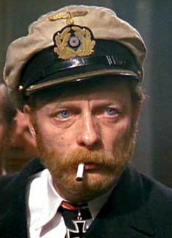
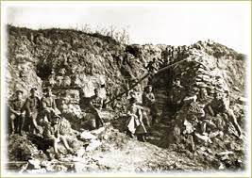
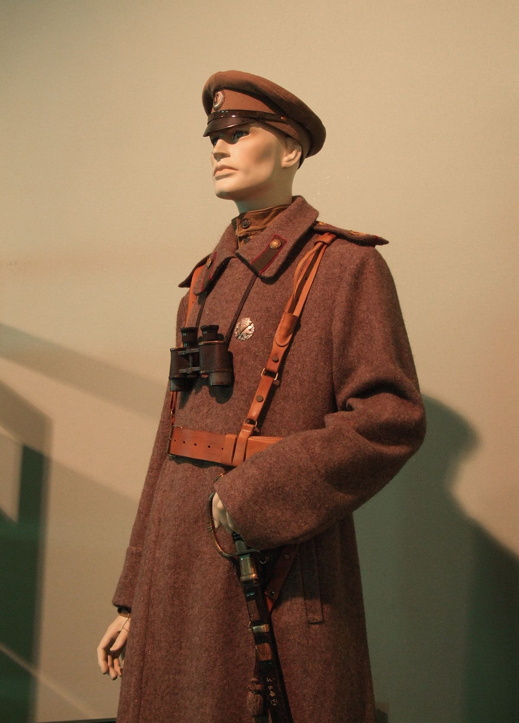
Cpt. Juris Milgrave
O Capitão Juris Milgrave é um dos personagens secundários do livro. Ele é veterano da guerra de 1905 do Império Russo contra o Japão e agora é capitão do 2º regimento de rifles na Primeira Guerra Mundial. Ele é o comandante das forças na Ilha da Morte, em 1916.
No livro, ele é descrito como um capitão bem competente, apesar de passar a maior parte do tempo alcoolizado. Ele é conhecido pelo seu humor sarcástico e sorriso torto.
O uniforme histórico está ali ao lado e você pode usar a foto do capitão Thomsen (do Das Boot) como 100% da face dele. Talvez só deixar ele com um sorriso um pouco mais torto/sarcástico.
Foto da ilha da morte em 1916

